Slide 1
Administration Unix
ENSIAS
Université Mohammed V – Souissi
Pr. M. ZBAKH

Slide 2

Objectifs
Gestion des fichiers
A l'issue de ce chapitre, vous connaîtrez :
La structure des systèmes de fichiers,
Leur gestion.

Slide 3
Contenu
Gestion des fichiers
L'arborescence des fichiers
Les principaux répertoires
Les types de fichiers, les droits
La gestion de l'arborescence
Les attributs de fichiers

Slide 4
Rappels de cours:
Gestion des fichiers
1- Les principaux répertoires:
/ : Répertoire racine, là où tous les autres répertoires sont montés (accrochés)
/bin : commandes UNIX, une partie des binaires du système et quelques commandes
exemple : ls, date, who
/sbin : programmes exécutables indispensables à la gestion du système.
/etc : quelques fichiers de configuration et des fichiers systèmes pour le démarrage
exemple : /etc/shutdown, /etc/init, /etc/passwd, /etc/group
/dev : fichiers unité (périphériques, spéciaux)
exemple : /dev/lp0 imprimante 0

Slide 5
Rappels de cours:
Gestion des fichiers
/home : partie où sont stockés les fichiers propres aux utilisateurs
/var : fichiers temporaires de taille variable de quelques démons, de spools d'email et d'imprimantes, de logs, de locks ...
/opt : lieu d'installation préféré des logiciels "modernes"
/boot : image du noyau pour Linux
/tmp : (temporary) fichiers temporaires, utilisés par l’éditeur de texte vi, les compilateurs...
/usr : espace "standard"
/usr/bin : pour les binaires
/usr/lib : (library) fichiers d’information, pour les bibliothèques du langage C

Slide 6
Rappels de cours:
Gestion des fichiers
/usr/include : fichiers d ’entête pour programmes C (.h)
/usr/local : espace "non std", personnalisation locale du système
/usr/local/bin : rajout de binaires en local
/usr/local/lib : idem pour les bibliothèques
/usr/local/include : idem pour les "includes"
/usr/local/src : code source des différents programmes du système
/usr/man : aide en ligne
/mnt : (mount) montage de disquettes, donc la possibilité d’accéder aux données présentes dans la disquette à partir du répertoire /mnt, en utilisant les commandes d’UNIX
/lost+found : (perdu et trouvé) contient les fichiers retrouvés par la commande fsck
fsck :vérifie l’intégrité des données dans un SdF

Slide 7
Rappels de cours:
Gestion des fichiers
Type de fichier:
La commande « file »
Visualiser un fichier:
Les commandes « cat », « more » ou « less »
Dump d’un fichier:
La commande « hexdump »
La commande « od »

Slide 8
Activités de préparation au TP 2
Gestion des fichiers
1- Les types de fichiers
• Classification:
Fichier Symbole Création Destruction
(ls –l)
Ordinaire - vi, … rm
Répertoire d mkdir rmdir, rm -r
Périphérique caractère c mknod rm
Périphérique bloc b mknod rm
Socket locale s socket(2) rm
Tube nommé p mknod rm
Lien symbolique l ln –s rm

Slide 9
Activités de préparation au TP 2
Gestion des fichiers
1- Les types de fichiers
• Unités de disque:
Emplacement des unités: /dev
Fichiers son: /dev/audio (c), /dev/sbpcd (b)
Unité de CD-ROM: /dev/hdc (b)
Console: /dev/console (c)
Ports de modems: /dev/cua0 (c)
Unités de disquette: /dev/fd0 (b)
Unités à bandes: /dev/rft0, /dev/nrtf0 (b)

Slide 10
Activités de préparation au TP 2
Gestion des fichiers
1- Les types de fichiers
• Exemples:
# file /bin/bash
/bin/bash: ELF 32-bit LSB executable, Intel 80386, version 1, dynamically linked, stripped
# file /etc/passwd
/etc/passwd: ASCII text
# tail -2 /etc/passwd > fichier
# cat fichier
ali:!!:500:500::/home/ali:/bin/bash
brahim:tbiYDmgxAcKi2: 65536:65536::/home/brahim:/bin/bash

Slide 11
Activités de préparation au TP 2
Gestion des fichiers
1- Les types de fichiers
• Exemples:
# hexdump -c /etc/passwd # -c : mode caractère
0000000 a l i 1 2 3 : ! ! : 5 0 0 : 5 0
0000010 0 : : / h o m e / a l i 1 2 3 :
0000020 / b i n / b a s h \n a l i 1 : t
0000030 b i Y D m g x A c K i 2 : 6 5 5
0000040 3 6 : 6 5 5 3 6 : : / h o m e /
0000050 a l i 1 : / b i n / b a s h \n

Slide 12
Activités de préparation au TP 2
Gestion des fichiers
1- Les types de fichiers
• Exemples:
# od -xc fichier # -x : hexadécimal -c : mode caractère
0000000 6970 7265 6572 213a 3a21 3035 3a30 3035
a l i 1 2 3 : ! ! : 5 0 0 : 5 0
0000020 3a30 2f3a 6f68 656d 702f 6569 7272 3a65
0 : / h o m e / a l i 1 2 3
0000040 622f 6e69 622f 7361 0a68 6170 6c75 743a
/ b i n / b a s h \n a l i 1 : t
0000060 6962 4459 676d 4178 4b63 3269 363a 3535
b i Y D m g x A c K i 2 : 6 5 5
0000100 3633 363a 3535 3633 3a3a 682f 6d6f 2f65
3 6 : 6 5 5 3 6 : : / h o m e /
0000120 6170 6c75 2f3a 6962 2f6e 6162 6873 630a
a l i 1 : / b i n / b a s h \n

Slide 13
Activités de préparation au TP 2
Gestion des fichiers
2- Les droits
• Les neuf droits fondamentaux (valeurs octales : 400,200,100,40,20,10,4,2,1)
• Fichier ordinaire
- « read » : lire les octets du fichier (autorise par exemple la copie du fichier.)
- « write » : ajouter, retirer ou modifier des octets.
- « execute » : considérer le fichier comme une commande

Slide 14
Activités de préparation au TP 2
Gestion des fichiers
2- Les droits
• Répertoire
- « read » : connaître la liste des fichiers du répertoire (exécution, avec au plus l'option « -i », de la commande Is).
- « write » : créer ou de supprimer des fichiers d'un répertoire (nécessite obligatoirement le droit « x»).
- « execute » : accéder aux fichiers d'un répertoire. (clé indispensable pour que les droits d'accès d'un fichier soient contrôlés). A défaut,
aucune opération n'est possible sur le fichier, quels que soient les droits de l'utilisateur. Le droit d'exécution est aussi nécessaire pour qu'un répertoire devienne le répertoire courant, grâce à la commande cd.

Slide 15
Activités de préparation au TP 2
Gestion des fichiers
2- Les droits
• Le « sticky bit» (valeur octale : 1000, valeur symbolique : lettre t)
• Exécutable: il reste en mémoire, son chargement est rapide
• Répertoire: la destruction d'un fichier est réservée au propriétaire
• Les droits d'endossement (valeurs octales : SUID=4000, SGID=2000,
valeur symbolique : s)

Slide 16
Activités de préparation au TP 2
Gestion des fichiers
2- Les droits
• Exécutable
-SUID : le processus possède les droits du propriétaire du programme
-SGID : le processus possède les droits du groupe du programme
- exemple:
# ls -l /usr/bin/passwd
-r-sr-xr-x 1 root root 12345 oct 2 2001 /usr/bin/passwd
ls -l /usr/bin/lpr
-r-sr-sr-x 1 root root 15068 oct 2 1998 /usr/bin/lpr

Slide 17
Activités de préparation au TP 2
Gestion des fichiers
2- Les droits
# ls -ld /var/spool/lpd/epson640
drwxr-xr-x 2 root lp 1024 avr 30 11:08 /var/spool/lpd/epson640

Slide 18
Activités de préparation au TP 2
Gestion des fichiers
2- Les droits
• Répertoire (SGID)
Les fichiers créés dans le répertoire appartiennent au groupe du répertoire et non au groupe de l'utilisateur qui les crée
$ ls -ld repertoire
drwxrwsr-x 2 ali famille 1024 oct 10 10:15 repertoire
$ id
uid=500(ali) gid=500(ali) groups=500(ali)
$ cat > repertoire/f
Quel est le groupe
^D
$ ls -l repertoire/f
-rw-rw-r-- 1 ali famille 19 Oct 10 10: 18 repertoire/f

Slide 19
Activités de préparation au TP 2
Gestion des fichiers
3- Les commandes de gestion de l'arborescence
• Principales commandes:
ls –lR: Affiche arborescence & caractéristiques
du: Affiche une arborescence et/ou sa taille
rm –Rf: Détruit une arborescence
cp –Rfp: Copie une arborescence
chmod –R: Change les droits des fichiers d’une arb.
chgrp –R: Change le groupe des fichiers d’une arb.
chown –R: Change le propriétaire/groupe des fichiers
find : Effectue une recherche sur une arborescence

Slide 20
Activités de préparation au TP 2
Gestion des fichiers
3- Les commandes de gestion de l'arborescence
• La commande find
Structure et technique de travail:
3 indications
A partir de quel répertoire commencer la recherche
Quels sont les critères de recherche à mettre en œuvre
Que doit-il se passer si un fichier répond à ce critère
Syntaxe:
find répertoire [-critère [argument_critère]] …

Slide 21
Activités de préparation au TP 2
Gestion des fichiers
3- Les commandes de gestion de l'arborescence
Critères de sélection:
-name nom du fichier
-type f, d, c, b, p, s, l
-size +-valeurcbk : taille >,< à valeur (car, blocs, ko)
sans signe, par défaut = taille
-user propriétaire
-group groupe
-perm +-droits : au plus/moins les droits (rwx)
-ctime nbjours : status fichier modifié depuis nbjrs

Slide 22
Activités de préparation au TP 2
Gestion des fichiers
3- Les commandes de gestion de l'arborescence
-mtime nbjours : dernière modif. remonte à nbjrs
-atime nbjours : dernier accès remonte à nbjrs
-links
Critères d’exécution:
–print Affiche le chemin d’accès
–exec cmde {} \; Exécute cmde avec comme argument le fichier
–ok cmde {} \; Demande une confirmation pour exécuter la
cmde avec comme argument le fichier

Slide 23
Activités de préparation au TP 2
Gestion des fichiers
3- Les commandes de gestion de l'arborescence
• Exemples:
# du -h
4.0k ./soft-jf/CVS
9.0k ./soft-jf
10k
# df -h
File system Size Used Avail Use% Mountedon
/dev/hda6 288M 134M 139M 49% /
/dev/hda2 46M 2.6M 41M 6% /boot
...
usbdevfs 737M 737M 0 0% /mnt/f

Slide 24
Activités de préparation au TP 2
Gestion des fichiers
3- Les commandes de gestion de l'arborescence
• Exemples:
# ls -1 fic*
-rw-r--r-- 1 ali ali 146 avr 30 12:29 fichier
-rw-r--r-- 1 ali ali 1044 avr 30 11 :06 fic.doc
# chown brahim fichier # ne change que le propriétaire
# ls -1 fichier
-rw-r--r-- 1 ali brahim 146 avr 30 12:29 fichier
# chown ali.projet fic.doc # change le propriétaire et le groupe
# ls -l fic.doc
-rw-r--r-- 1 ali projet 1044 avr 30 11 :06 fic.doc

Slide 25
Activités de préparation au TP 2
Gestion des fichiers
3- Les commandes de gestion de l'arborescence
• Exemples:
$ find . -name archive -print # rechercher tous les fichiers archive
./outils. copie/outils/archive
./outils/archive
$ find /home -name '*.c' -print # afficher les fichiers dont le suffixe est .c
$ find . -type d -print # afficher les noms des répertoires seulement
./outils
./outils/archive

Slide 26
Activités de préparation au TP 2
Gestion des fichiers
3- Les commandes de gestion de l'arborescence
• Exemples:
$ ls -l f* # le groupe de f3 n'est pas users
-rw-r--r-- 1 ali users 24 Jun 11 16:51 f1
-rw-r--r-- 1 ali users 21 Jun 11 16:51 f2
-rw-r--r-- 1 ali adm 271 Oct 23 1994 f3
$ # rechercher les fichiers dont le groupe n'est pas users

Slide 27
Activités de préparation au TP 2
Gestion des fichiers
3- Les commandes de gestion de l'arborescence
• Exemples:
$ find /home/ali ! -group users -print
/home/ali/f3
$ # rechercher les fichiers modifiés aujourd'hui
$ find /home -mtime 0 -print
$ # rechercher les fichiers qui n'appartiennent pas à ali,

Slide 28
Activités de préparation au TP 2
Gestion des fichiers
3- Les commandes de gestion de l'arborescence
• Exemples:
# dont la taille est supérieure
# à 1000 octets ou le dernier accès remonte à moins de 30 jours
$ find /home ! -user ali \( -size +10000c -o -atime -30 \)
$ # rechercher et détruire tous les fichiers réguliers dont la taille est nulle
$ find /home -type f -size 0 -exec rm -f {} \;

Slide 29
Activités de préparation au TP 2
Gestion des fichiers
4- Les attributs des fichiers
• Les principaux attributs
a : Fichier log
i : Fichier non modifiable
s : Fichier physiquement détruit
S : Fichier synchrone
Les attributs d'un fichier sont des caractéristiques supplémentaires qui viennent s'ajouter, dans le système de fichiers «ext2» aux caractéristiques habituelles.

Slide 30
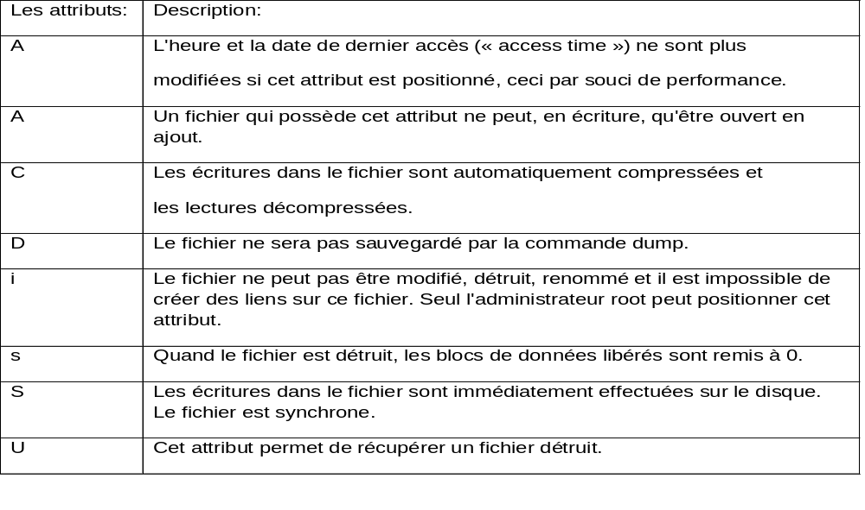
Activités de préparation au TP 2
Gestion des fichiers
a

Slide 31
Activités de préparation au TP 2
Gestion des fichiers
4- Les attributs des fichiers
• Les commandes
chattr : Modifier les attributs
lsattr : Afficher les attributs
La commande chattr permet de modifier les attributs d'un fichier. Sa syntaxe est la suivante:
chattr [-RV] [-v version] [+-=Asacdisu] fichier ...
L'option « -R », comme dans de nombreuses commandes, permet de modifier les attributs de toute une arborescence.
L'option « -v »rend la commande bavarde.
L'option « -v version» permet de modifier la version d'un fichier, initialement fixée à 1.

Slide 32
Activités de préparation au TP 2
Gestion des fichiers
4- Les attributs des fichiers
La commande lsattr visualise les attributs d'un fichier. Sa syntaxe est la suivante.
lsattr [-Radv ] [fichier. .. ]
L'option « -R» permet de visualiser les attributs de tous les fichiers d'une arborescence.

Slide 33
Activités de préparation au TP 2
Gestion des fichiers
4- Les attributs des fichiers
L'option « -a », comme dans la commande ls, permet de visualiser les attributs des fichiers dont le nom commence par « . ».
L'option « -d », comme dans la commande ls, permet de visualiser les attributs des répertoires et pas leur contenu.
L'option « -v »affiche la version des fichiers.

Slide 34
Activités de préparation au TP 2
Gestion des fichiers
4- Les attributs des fichiers
• Exemples
$ls
f1 f2 f3
$ chattr +Ss f2
$ su
password:
# chattr +i f1
# exit
$ lsattr
----i--- ./f1
s--S---- ./f2
-------- ./f3

Slide 35
Activités de préparation au TP 2
Gestion des fichiers
4- Les attributs des fichiers
$ rm f1
rm: détruire le fichier protégé en écriture 'f1'? rm: o
Ne peut délier 'f1'.: Opération non permise
$ chattr -s f2
$ lsattr f2
---S---- f2

